Slide 1
Podstawy zarządzania
Część 2
Ewolucja nauk o zarządzaniu

Slide 2
Rozwój koncepcji TEORII OiZ
SZKOŁA
KLASYCZNA
SZKOŁA
BEHAWIORALNA
PODEJŚCIE
ILOŚCIOWE
Kierunek
naukowego
zarządzania
Kierunek
administracyjny
Kierunek
stosunków
międzyludzkich
Ilościowa
teoria
zarządzania
Zarządzanie
operacyjne
Podejście systemowe
Podejście sytuacyjne
Współczesne koncepcje zarządzania:
Reengineering, Lean Management, Outsourcing, Benchmarking,
TQM, CRM, SCM, Organizacja ucząca się, Organizacja wirtualna

Slide 3
Kierunek naukowego zarządzania
Kierunek ten przypada na koniec XIX w. i pierwsze lata XX wieku
Przedstawiciele
F.W. Taylor , H. La Chateliera, małżeństwo Gilberthów, H. Gannt.
W Polsce z kierunkiem tym związane są prace Karola Adamieckiego, Zygmunta Rytla, Edwina Hauswalda i innych

Slide 4
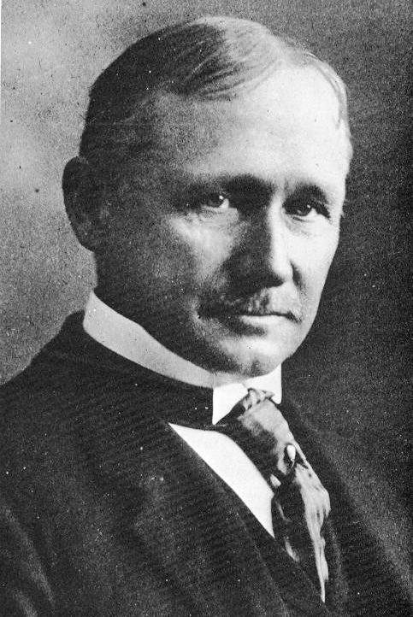
Kierunek naukowego zarządzania
Frederick Taylor (1856 – 1915)
Obserwował zjawisko celowego spowolnienia pracy,
które polegało na tym, że pracownicy pracują celowo
w tempie wolniejszym od możliwego
Dostrzegał czynniki powodujące niską wydajność
pracowników:
  zwracał uwagę na wadliwy system wynagradzania
  pracowników – ukrywanie prawdziwych
  możliwości produkcyjnych,
  krytykował brak zgodności między cechami
  psychofizycznymi pracowników i wymaganiami pracy.
Usprawnienia wprowadzane przez Taylora polegały na:
badaniu sposobów pracy (głównie w Midvale Steel Works),
analizie ruchów robotników przy posługiwaniu się narzędziami i maszynami lub przenoszeniu materiałów,
racjonalnym ukształtowaniu oddzielnych czynności tak, by zmniejszyć sumę czasu i wysiłku potrzebnego do wykonania poszczególnych zadań,
  poszukiwaniu jednej najlepszej metody wykonania zadania [Ex1].

Slide 5
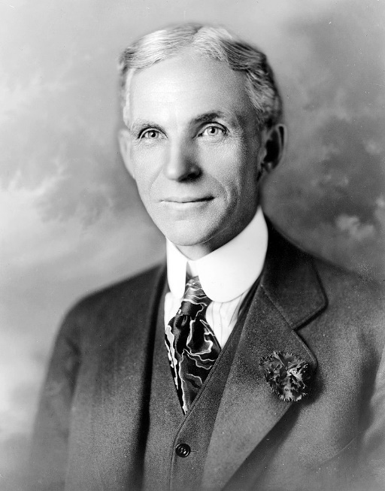
Kierunek naukowego zarządzania
Henry Ford (1863 - 1947)
Amerykański przemysłowiec, założyciel
Ford Motor Company.
Jego pasją było systematyczne obniżanie kosztów
produkcji i zwiększanie zdolności produkcyjnych.
Jego wizją była masowa produkcja niedrogich
towarów połączona z wysokimi płacami dla pracowników.
Propagator rozwoju techniki linii produkcyjnej -
techniki masowej produkcji opartej na osiągnięciach Taylora
Jego koncepcje zarządzania nazywane są „fordyzmem” i charakteryzują się następującymi cechami:
  bardzo zaawansowany podział pracy i specjalizacja pracowników – pracownicy wykonują zawsze te same i bardzo proste kroki i/lub czynności,
  zastosowanie zautomatyzowanej linii montażowej, która wymaga bardzo intensywnej pracy,
  autokratyczne zarządzanie pracą zespołową, oparte na ścisłej dyscyplinie
Jako właściciel Ford Motor Company stał się jednym z najbogatszych i najbardziej znanych ludzi na świecie [Ex2]

Slide 6
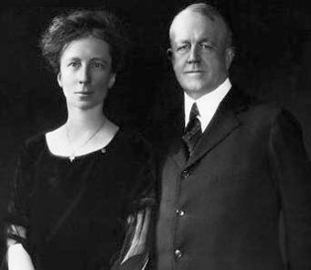
Kierunek naukowego zarządzania
Frank (1868–1924) and Lilian (1878–1972) Gilbreth
Wierzyli, że głównym zadaniem zarządzania jest
redukcja marnotrawstwa i obniżenie kosztów
poprzez zwiększenie wydajności operacyjnej,
selekcję i wzajemne dopasowanie pracowników,
materiałów, sprzętu i usług. pracowników,
materiałów, sprzętu i organizacyjnych sposobów
pracy.
Opracowali między innymi metodę produktywnej
pracy dla murarzy. Wybrali standardowe materiały
i szczegółowo opisali przebieg pracy ludzkiej, biorąc pod uwagę pozycję ciała pracownika oraz układ cegieł i zaprawy na różnych poziomach konstrukcji. W rezultacie liczba ruchów murarzy zmniejszyła się z 18 do 5, a wydajność wzrosła o prawie 200%,
W swoich badaniach skupili się na psychoanalizie ruchów i podzielili je na elementarne mikro-ruchy. Opracowali metodę badania przebiegu i czasu trwania ruchów pracowników oraz ich graficznej prezentacji (cyklograf). [Ex3].

Slide 7
Kierunek naukowego zarządzania
Osiągnięcia kierunku naukowego zarządzania:
Bardzo wyraźny wzrost produktywności i wydajności pracy przy jednoczesnej poprawie poziomu wynagrodzenia (najlepszych) pracowników,
Radykalne skrócenie czasu wymaganego do wykonania określonych czynności i zadań,
Zwrócenie uwagi na dobór i doskonalenie pracowników, co uświadomiło menedżerom, że zarówno talent, jak i szkolenie są ważne dla zwiększenia wydajności pracy,
Szerokie wprowadzenie ergonomicznych usprawnień i zwiększenie higieny pracy,
Umiejętność wykorzystania metod naukowego zarządzania do różnych działań organizacyjnych, nie tylko produkcyjnych.
Zwiększenie liczby grup kierowniczych w organizacjach (ale wiele z nich było poświęconych różnym aspektom kontroli pracy) [Ex4].

Slide 8
Kierunek naukowego zarządzania
Zagrożenia kierunku naukowego zarządzania:
Instrumentalne i mechanistyczne podejście do pracowników, które nie uwzględniało roli czynników socjologicznych i psychologicznych w procesie pracy,
Nadmierna prostota i monotonia wykonywanych operacji i zadań,
Obawa pracowników, że zwiększona wydajność doprowadzi do przerostu zatrudnienia; zmniejszenie liczby zatrudnionych pracowników,
Zmniejszenie emocjonalnych i psychologicznych więzi pracowników z pracą, współpracownikami i organizacją,
Ograniczenie kwalifikacji pracowników i ich siły przetargowej w relacjach z menedżerami [Ex5].

Slide 9
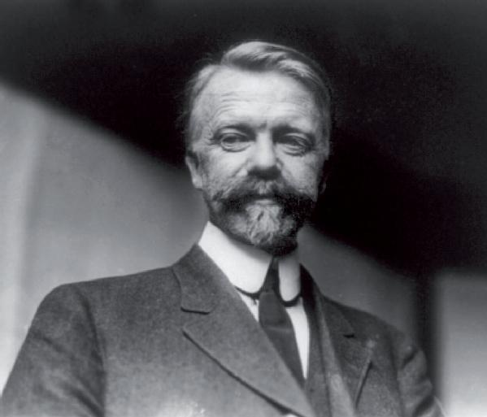
Kierunek administracyjny
Nurt badań skoncentrowany na naukowym opracowywaniu zasad
działalności administracyjnej i bardziej ogólnych zasad zarządzania.
Henri Fayol (1841–1925)
Interesował się organizacją jako całością,
Skupiał się na zarządzaniu, które stanowiło
najbardziej zaniedbaną funkcję
przedsiębiorstwa,
Ważnym wkładem H. Fayola w teorię zarządzania
była jego koncepcja, że kierowanie nie jest
sprawą osobistego talentu, lecz umiejętnością jak każda inna.
Wprowadził koncepcję 14 zasad zarządzania oraz 5 funkcji zarządzania (zadań kierowniczych)

Slide 10
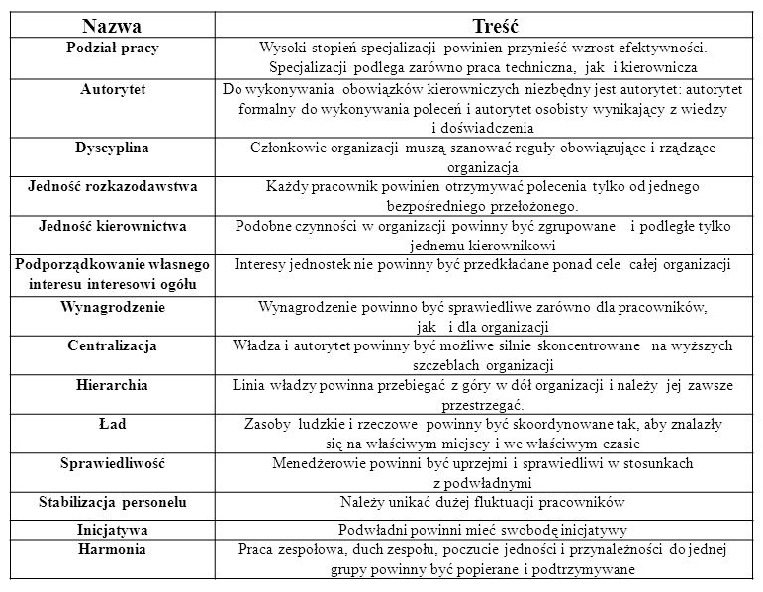
Kierunek administracyjny
14 zasad zarządzania według Henri Fayola

Slide 11
Kierunek administracyjny
5 funkcji zarządzania (zadań kierowniczych) wg H. Fayola
Przewidywanie (planowanie) – obmyślenie kierunku działania, umożliwiającego orga-nizacji zrealizowanie celów,
Organizowanie –zmobilizowanie materialnych i ludzkich zasobów organizacji do wprowadzenia planów w życie,
Rozkazywanie –wyznaczenie kierunków działania dla pracowników i doprowadzenie, by wykonywali swoje zadania,
Koordynowanie – zapewnienie harmonijnego funkcjonowania zasobów i działań organizacji dla osiągnięcia pożądanych celów,
Kontrolowanie – sprawdzanie przebiegu realizacji planów dla zapewnie-nia ich właściwego wykonania

Slide 12
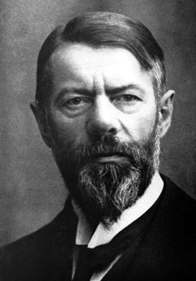
Kierunek administracyjny
Max Weber (1864 – 1920)
W swoich badaniach skupił się na biurokracji:
idealnej, celowo racjonalnej i bardzo wydajnej formie
organizacyjnej, szczególnie dla dużych organizacji,
opartej na zasadach logiki, porządku i prawomocnej władzy.
Cechy charakterystyczne idealnej biurokracji obejmują:
  Podział pracy – stanowiska są dobrze zdefiniowane, a pracownicy
  są wysoce wykwalifikowani w wykonywaniu zadań,
  Hierarchia władzy – władza i odpowiedzialność są dobrze
  zdefiniowane dla każdego stanowiska w organizacji,
  a każde stanowisko podlega stanowisku wyższego szczebla,
  Formalne zasady i procedury – pisemne wytyczne kierują zachowaniem i decyzjami na stanowiskach pracy, a pisemne akta są przechowywane w organizacji w celach historycznych,
  Bezstronność – zasady i procedury są stosowane bezstronnie i jednolicie, nikt nie jest traktowany preferencyjnie.
  Kariera oparta na zasługach – pracownicy są wybierani i awansowani na podstawie umiejętności i wyników, a menedżerowie są pracownikami organizacji (nie właścicielami).
Jego koncepcja jest kontrowersyjna – dziś używamy terminu biurokracja często w negatywnym znaczeniu.

Slide 13
Szkoła behawioralna – Kierunek stosunków międzyludzkich
Przedstawiciele: Elton Mayo, Abraham Maslow, Douglas McGregor.
Lata 20. – 30. XX w.
W koncepcji stosunków międzyludzkich:
zaczęto zwracać uwagę na problem ludzi w organizacji,
zwracano uwagę na wzajemne oddziaływanie kierowników i pracowników,
zwracano uwagę na problematykę stylów kierowania,
zaczęto przedstawiać koncepcje motywacji pracowników – np. koncepcja Maslowa,
podkreślano znaczenie relacji pomiędzy kierownictwem a pracownikami,
dużo uwagi przywiązywano do godnego traktowania pracownika,
uznawano pogląd, że ludzie są największą wartością dla firmy.

Slide 14
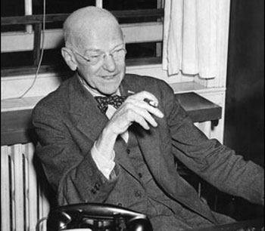
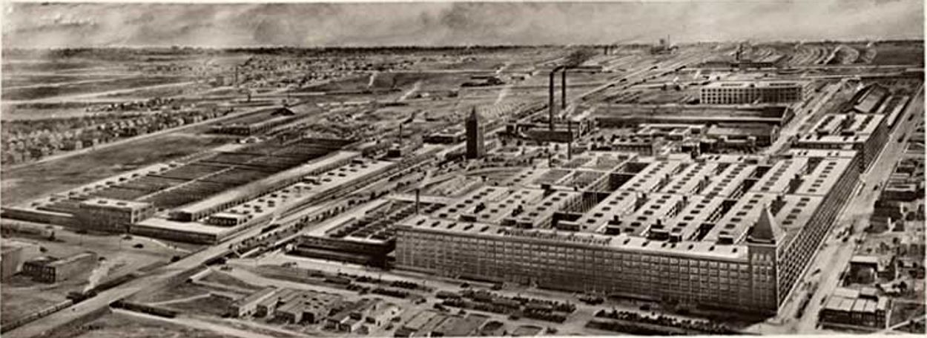
Szkoła behawioralna – Kierunek stosunków międzyludzkich
Elton Mayo (1880 – 1949)
Jego najważniejsze badania były prowadzone
w Hawthorne Works w stanie Illinois,
rozpoczęte w 1924 roku

Slide 15
Badania Eltona Mayo w Hawthorne Works
Pierwotnym celem badania było zbadanie wpływu różnych poziomów oświetlenia na produktywność pracowników.
Pracownicy zostali podzieleni na dwie grupy: (1) grupę eksperymentalną i (2) grupę kontrolną
Grupa eksperymentalna była narażona na różne (lepsze) natężenia oświetlenia, podczas gdy grupa kontrolna pracowała przy stałym natężeniu światła.
Mayo był zaskoczony, ponieważ odkrył, że wraz ze wzrostem natężenia światła w grupie eksperymentalnej, produktywność obu grup wzrosła!
Zdziwienie Mayo było jeszcze większe, gdy odkrył, że wraz ze spadkiem natężenia światła w grupie eksperymentalnej, produktywność nadal rosła w obu grupach!
Intensywność światła nie była bezpośrednio związana z produktywnością grupy i coś innego musiało przyczynić się do wyników!
Mayo kontynuował swoje badania w kolejnych latach

Slide 16
Badania Eltona Mayo w Hawthorne Works
W kolejnym eksperymencie wzięło udział sześć pracownic - Mayo zmienił warunki pracy pracownic i monitorował, jak zmiana warunków pracy wpłynęła na ich produktywność.
Zmiany te obejmowały zmiany godzin pracy, przerw na odpoczynek, oświetlenia lub temperatury.
Wszystkie zmiany były konsultowane i wyjaśniane pracownikom przed ich wprowadzeniem.
Wyniki pokazały, że gdy warunki były lepsze, produktywność pracowników wzrosła.
Po długim czasie trwania eksperymentu warunki pracy pracownic powróciły do warunków sprzed rozpoczęcia eksperymentu i...
...Nieoczekiwanie produktywność pracowników wzrosła do poziomu wyższego niż przed i w trakcie eksperymentów!!!
Połączenie wyników w trakcie i po eksperymencie (wzrost produktywności pracowników po powrocie do pierwotnych warunków pracy) doprowadziło Mayo do wniosku, że pracownicy byli motywowani przez warunki psychologiczne bardziej niż fizyczne warunki pracy [EX-7].

Slide 17
Badania Eltona Mayo w Hawthorne Works
E. Mayo stwierdził, że następujące warunki psychologiczne miały wpływ na motywację pracowników:
  Zainteresowanie pracownikami - motywację pracowników można zwiększyć poprzez okazywanie im zainteresowania.
  Praca w zespole - praca zespołowa może zwiększyć motywację pracownika, ponieważ pozwala ludziom tworzyć silne relacje w pracy i zwiększa zaufanie między pracownikami.
  Społeczny aspekt pracy - pracowników motywuje społeczny aspekt pracy, o czym świadczą spotkania towarzyskie pracownic podczas pracy i poza nią.
  Uznanie pracowników - pracowników motywuje uznanie, bezpieczeństwo i poczucie przynależności do organizacji.
  Komunikacja - pracownicy są motywowani poprzez dobre relacje w pracy i komunikację z menedżerami.
Pogląd naukowego zarządzania na motywowanie pracowników polega na oferowaniu nagród pieniężnych (podwyżek płac, premii itp.) za wykonanie pracy. Jednak eksperymenty w Hawthorne pokazują, że motywacja jest bardziej skomplikowana.

Slide 18
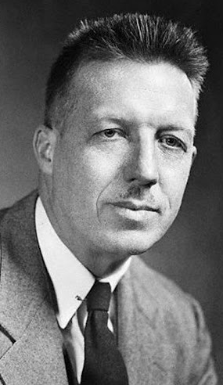
Szkoła behawioralna – Kierunek stosunków międzyludzkich
Douglas McGregor (1906 – 1964)
Przedstawił on teorię X i teorię Y, które odzwierciedlają dwa
skrajne poglądy menedżerów na temat ich pracowników:
Teoria X:
  Ludzie nie lubią pracować i starają się unikać pracy
  Ponieważ ludzie nie lubią pracować, menadżerowie by skłonić ich do pracy
  na rzecz realizacji celów organizacji, muszą ich kontrolować, zmuszać,
  kierować nimi i grozić im karami.
  Ludzie wolą by nimi kierowano, pragną unikać odpowiedzialności,
  pragną też bezpieczeństwa. Ich ambicje są niewielkie.
Teoria Y:
  Ludzie nie wykazują przyrodzonej awersji do pracy, praca jest naturalna częścią ich życia
  Ludzie są wewnętrznie motywowani do osiągania celów, do których są przywiązani
  We właściwych warunkach ludzie dążą do odpowiedzialności oraz ją podejmują
  Ludzie zdolni są do nowatorskiego podejścia do rozwiązywania problemów organizacji
  Ludzie nie są głupi, ale w najczęstszych warunkach organizacyjnych ich możliwości intelektualne są wykorzystywane tylko częściowo
Twierdził on, że teoria X najlepiej przedstawia poglądy naukowego zarządzania, zaś teoria Y reprezentuje podejście od strony stosunków międzyludzkich.
Uważał, że teoria Y jest najlepszą filozofią dla wszystkich menedżerów.

Slide 19
Podejście ilościowe
Wyrosło z potrzeb związanych z prowadzeniem II wojny światowej.
W celu rozwiązywania złożonych problemów sztuki wojennej zaczęto wtedy tworzyć zespoły badań operacyjnych i wykorzystywać metody matematyczne i statystyczne do optymalizacji działań.
Po skończeniu wojny zauważono, że badania operacyjne są przydatne również do rozwiązywania problemów pojawiających się w przemyśle.
Ilościowa teoria zarządzania
Koncentruje się na opracowywaniu modeli matematycznych.
Model matematyczny jest uproszczonym przedstawieniem systemu, procesu lub relacji.
Stosowane do określania najlepszych sposobów organizacji pracy (np. ilość pracowników)
Pozwalają na symulację rzeczywistości i ograniczenia kosztów (np. symulacje kolizji samochodów).

Slide 20
Podejście ilościowe
Zarządzanie operacyjne
Techniki zarządzania operacyjnego zajmują się wspomaganiem organizacji (decyzji) w bardziej efektywnym wytwarzaniu produktów lub usług
można je zastosować do szerokiej gamy problemów.
Metody te są stosowane w takich dziedzinach, jak np.:
planowanie finansowe,
programowanie produkcji,
opracowywanie strategii wdraża-nia nowych wyrobów,
planowanie programów doskonalenia siły roboczej,
utrzymywanie zapasów na optymalnym poziomie.
Rozwój podejścia ilościowego w zarządzaniu był możliwy dzięki dynamicznemu rozwojowi maszyn liczących i techniki.
Należy pamiętać, że podejście ilościowe nie jest w stanie w pełni wyjaśnić czy przewidzieć ludzkich zachowań w organizacjach

Slide 21
Podejścia integrujące
starają się integrować dorobek klasyków zarządzania.
Można wyróżnić tu dwa podejścia:
Podejście systemowe
W kierunku systemowym organizację traktuje się jako jednolity, celowy system, złożony z wzajemnie powiązanych części.
Kierownicy w swoich działaniach nie mogą ograniczać się do tradycyjnego schematu organizacyjnego.
Muszą uwzględniać znaczenie wzajemnych stosunków z ludźmi, komórkami i jednostkami organizacyjnymi oraz otoczeniem.
Warunkiem sprawnego zarządzania jest dynamiczny i wzajemnie powiązany charakter organizacji i zadań kierowniczych, a także umiejętność łączenia dobrej organizacji z odpowiednim kierowaniem ludźmi.
W podejściu tym zaczęto zwracać uwagę na efekt synergii – współpraca i wzajemne oddziaływanie odrębnych działów w organizacji prowadzą do większej ich efektywności, niż gdyby każdy działał w oderwaniu od innych.

Slide 22
Podejścia integrujące
starają się integrować dorobek klasyków zarządzania.
Można wyróżnić tu dwa podejścia:
Podejście sytuacyjne
Podejście to zrodziło się z analizy efektywności wykorzystania koncepcje głównych szkół zarządzania w sytuacjach rzeczywistych.
Poszukiwano wyjaśnień, dlaczego metody bardzo skuteczne w jednej sytuacji zawodzą w innej. Zwolennicy kierunku systemowego uważają, że dlatego, bo sytuacje, w których je stosowano się różnią.
Zgodnie z tym kierunkiem nie ma stałych rozwiązań, dobrych w każdych warunkach.
Zadaniem kierownika jest ustalenie, która metoda w danej sytuacji, w określonych warunkach i w danym czasie najlepiej posłuży do osiągnięcia przyjętych celów.
Zarządzanie to sztuka, umiejętność analizy sytuacji oraz każdorazowego dostosowywania rozwiązania do sytuacji.

Slide 23
Współczesne koncepcje zarządzania
Reengineering
Jest nową koncepcją modelu przedsiębiorstwa, która oznacza radykalne przekształcenie procesów działalności, opierająca się na założeniu, że o sukcesie decydują nie poszczególne działy, lecz całościowe procesy, skierowane na dostarczenie klientowi produktów o pożądanej wartości.
Jest to fundamentalne przemyślenie od nowa i radykalne
przeprojektowanie procesów w firmie prowadzące do przełomowej
poprawy osiąganych wyników, takich jak koszty, jakość, serwis i szybkość.
Wprowadzenie reengineeringu ma pociągać za sobą
rewolucyjne zmiany oraz identyfikację i integrację procesów
realizowanych w przedsiębiorstwie.
Zmiany dotyczą wszystkich aspektów działalności przedsiębiorstwa:
miejsca pracy, przekonania i nastawienia pracowników, roli kierowników, systemów ocen, czy wynagradzania, awansowania.

Slide 24
Reengineering
Główne założenia i cechy reengineeringu:
Podstawą działalności przedsiębiorstwa są zespoły odpowiedzialne za cały proces.
Następuje ograniczenie kontroli zewnętrznej na rzecz zwiększenia autonomii.
Pracownicy, którzy przyjmują odpowiedzialność za dany proces muszą mieć odpowiednie kwalifikacje po to, aby mogli prawidłowo reagować w określonych sytuacjach.
Przy wynagradzaniu pracownika należy opierać się na wynikach jego pracy, a nie na aktywności
Należy zmienić nastawienie pracowników w stronę przekonania, że pracują oni dla klientów, a nie dla swoich przełożonych.
Przełożony z szefa powinien przeistoczyć się w trenera, który pomaga zespołowi rozwiązywać jego problemy.
W reeingeneeringu następuje też zmiana struktury organizacyjnej z hierarchicznej na płaską.

Slide 25
„Lean management" (koncepcja oszczędnego, odchudzonego zarządzania)
Polega na obniżaniu kosztów poprzez usuwanie zbędnych obszarów i integrację procesu produkcyjnego poprzez ścisłą współpracę dostawców z odbiorcami.
Punktem wyjścia do powstania i upowszechnienia tej metody były obserwacje wskazujące działalność produkcyjna lub usługowa przedsiębiorstw przebiega częstokroć w warunkach nadmiernej ilości powierzchni produkcyjnych, budynków, maszyn, zasobów ludzkich..
Zarządzanie oparte na metodzie „lean management" zakłada „odchudzanie” przedsiębiorstwa poprzez wprowadzenie głębokich zmian w zakresie działalności, strukturze majątku, sposobach organizacji pracy oraz w sferze dobom, selekcji i szkolenia personelu.

Slide 26
„Lean management" (koncepcja oszczędnego, odchudzonego zarządzania)
Niezbędnym narzędziem są tutaj „dywestycje”, oznaczające dobrowolne lub wymuszone ograniczenie dotychczasowego zakresu działalności przedsiębiorstwa poprzez pozbycie się (sprzedaż), lub zaprzestanie określonej działalności (wycofanie się, likwidację).
W ramach tej metody wykorzystuje się szereg przedsięwzięć, jak np.:
  decentralizację zarządzania,
  wdrażanie przedsięwzięć restrukturyzacyjnych, czy rozwojowych,
  optymalizację procesów wytwórczych, pomocniczych i usługowych,
  metodę just-in-time,
  outsourcing.

Slide 27
Benchmarking
To metoda porównywania własnych rozwiązań z najlepszymi firmami po to, by doskonalić się poprzez uczenie się od innych i wzorowanie się na sprawdzonych już efektywnych rozwiązaniach.
Ważnym elementem tej metody jest wybór firmy wzorcowej. Może być nią lider rynkowy lub konkurent, osiągający dużo lepsze wyniki niż nasze przedsiębiorstwo.
Benchmarking ogólny obejmuje wykorzystanie najlepszych rozwiązań w zakresie ogólnego zarządzania
Benchmarking funkcjonalny obejmuje wykorzystanie najlepszych rozwiązań w odniesieniu do poszczególnych funkcji organizacji np.
  planowania strategicznego, marketingu, produkcji, zarządzania zasobami ludzkimi.
Benchmarking wewnętrzny polega na przejmowaniu efektywnych rozwiązań przez określony wydział, dział czy departament z innych komórek tego samego przedsiębiorstwa.

Slide 28
Outsourcing
Zarządzanie prowadzone przy użyciu tej metody polega na zawężeniu dotychczasowego zakresu działań przedsiębiorstwa i powierzeniu realizacji określonych zadań oferentowi zewnętrznemu.
Pozwala koncentrować wysiłki na tzw. działalności kluczowej, rozwijać kluczowe kompetencje oraz obniżać koszty działalności.
Pozostałe usługi, części i komponenty dostarczają partnerzy zewnętrzni.
Outsourcing dotyczy najczęściej:
  dostarczania komponentów i półwyrobów do produkcji,
  usług serwisowych, remontowych
  usług informatycznych
  transportu
  ochrony
  usług księgowych i kadrowych
  usług porządkowych i innych

Slide 29
Outsourcing
Ważna kwestię stanowi wybór przedsiębiorstwa kooperującego:
  dostawca solidny,
  gwarantujący wysoką jakość i terminowość,
  umożliwiający obniżkę kosztów.
Outsourcing kapitałowy (spin – off) – polega ona na wydzielaniu określonych komórek organizacyjnych ze struktury przedsiębiorstwa i tworzeniu na ich podstawie odrębnych podmiotów gospodarczych powiązanych kapitałowo z jednostką macierzystą. Ich celem jest usamodzielnienie się na rynku w długim okresie czasu.
Outsourcing kontraktowy – polega na rezygnacji z określonego obszaru funkcjonalnego w przedsiębiorstwie i powierzeniu realizacji zadań na rzecz zewnętrznego, niezależnego kapitałowo podmiotu gospodarczego.

Slide 30
Customer Relationship Management (CRM) – właściwe relacje z klientami
Analizowanie działalności wszystkich działów przedsiębiorstwa z punktu widzenia tworzenia korzyści zapewnianych klientowi.
Oznacza projektowanie i doskonalenie procesów, struktur organizacyjnych, instrumentów i kwalifikacji pracowników w celu poprawy i utrzymania korzystnych relacji z klientami.
Firma stara się tu dokładnie identyfikować potrzeby, zwyczaje i upodobania klientów oraz utrzymywać wysoki poziom ich lojalności
Total Quality Management (TQM)
– kompleksowe zarządzanie jakością
Oznacza ustawiczne doskonalenie procesów w organizacji prowadzących do wysokiej jakości wyrobów i usług.
Następuje tu nastawienie kultury organizacji na zadowolenie klientów przez zastosowanie zintegrowanego systemu narzędzi, metod i szkoleń prowadzących do uzyskiwania stałej poprawy na każdym stanowisku pracy.
Wykorzystywana jest tu metoda kaizen, co oznacza poszukiwanie w firmie wszelkich, choćby najdrobniejszych usprawnień w najróżniejszych dziedzinach (nie kończące się poszukiwanie doskonałości)

Slide 31
Supply Chain Management (SCM)
– zarządzanie łańcuchem dostaw
Dążenie do zoptymalizowania wszystkich czynników i działań w łańcuchu dostaw w celu obniżki kosztów oraz uwzględnienia specyficznych upodobań klientów.
Koncepcja organizacji uczącej się
Wskazuje, że współczesne przedsiębiorstwo winno być otwarte na eksperymenty i nowe doświadczenia a rolą osób zarządzających jest motywowanie pracowników do ciągłego uczenia się, do podejmowania ryzyka i do myślenia w kategoriach rozwoju firmy.
Organizacja wirtualna
W koncepcji tej wychodzi się z założenia, że przedsiębiorstwa będą w przyszłości emitować przede wszystkim strumienie wartości a klasyczne zasoby firmy (budynki, budowle, maszyny) coraz bardziej tracą na znaczeniu na rzecz zasobów niematerialnych,
Zarządzanie tego typu polega przede wszystkim na sterowaniu informacjami np. poprzez sieć internetową w celu uruchamiania kanałów dystrybucji i tworzenia specyficznych relacji z kontrahentami i klientami.

Slide 32
Rozwój koncepcji TEORII OiZ
SZKOŁA
KLASYCZNA
SZKOŁA
BEHAWIORALNA
PODEJŚCIE
ILOŚCIOWE
Kierunek
naukowego
zarządzania
Kierunek
administracyjny
Kierunek
stosunków
międzyludzkich
Ilościowa
teoria
zarządzania
Zarządzanie
operacyjne
Podejście systemowe
Podejście sytuacyjne
Współczesne koncepcje zarządzania:
Reengineering, Lean Management, Outsourcing, Benchmarking,
TQM, CRM, SCM, Organizacja ucząca się, Organizacja wirtualna

